Slide 1
Экскурсия в КГБОУ НПО «ПУ-71» на традиционный День открытых дверей.

Slide 2
22.03.13.группа учащихся 9-го класса МКОУ «ТООШ» побывала на экскурсии в КГБОУНПО «ПУ-71»

Slide 3
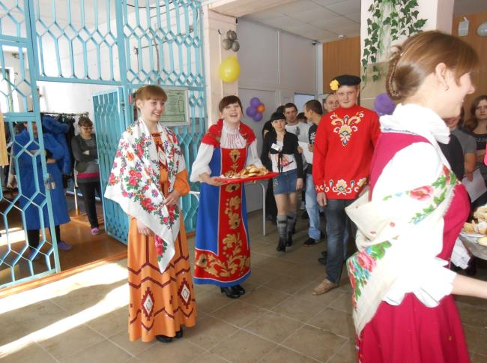
В празднично украшенном холле гостей-учащихся школ Кытмановского, Целинного, Ельцовского и Тогульского районов встречают девушки в народных костюмах.

Slide 4
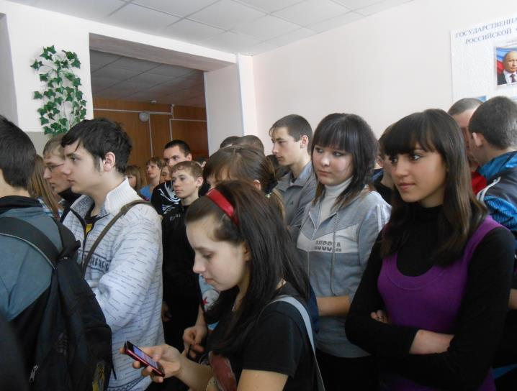
Всех присутствующих распределили на группы и они вместе с экскурсоводами приступили к знакомству с училищем.

Slide 5
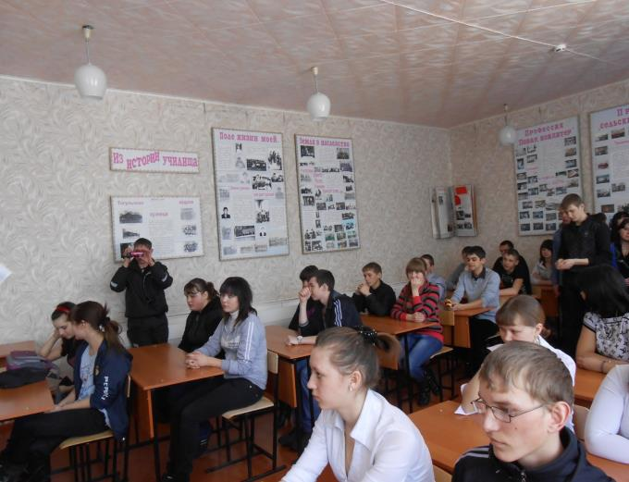
В светлых уютных кабинетах гостей встречают преподаватели общеобразовательных дисциплин.

Slide 6
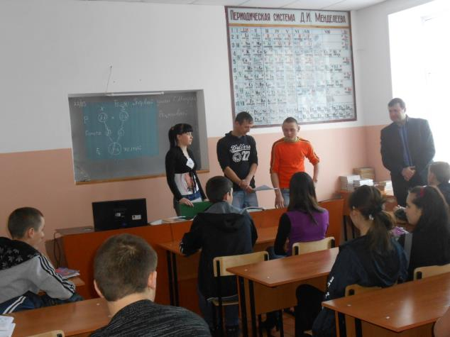
В кабинете химии. Занятия проводятся с использованием ИКТ.

Slide 7
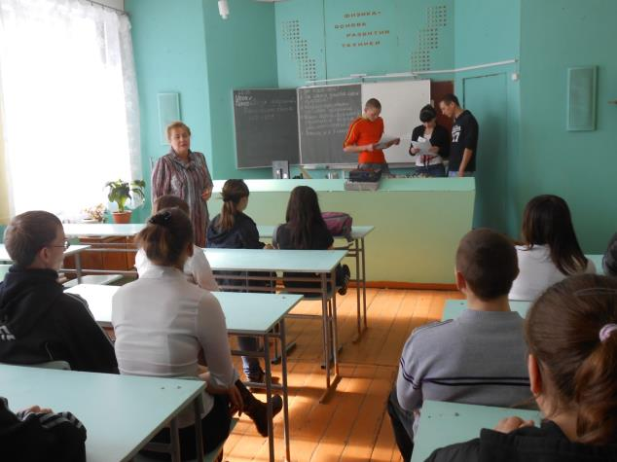
Приятное впечатление производят аудитории училища. Здесь работают опытные преподаватели, такие как, Кутеева В.И.

Slide 8
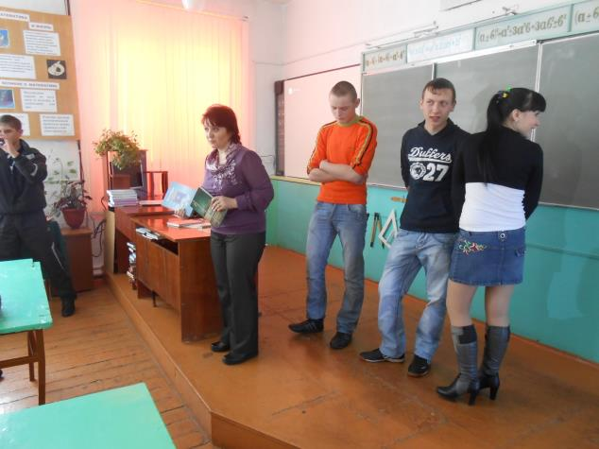
В кабинете математики

Slide 9
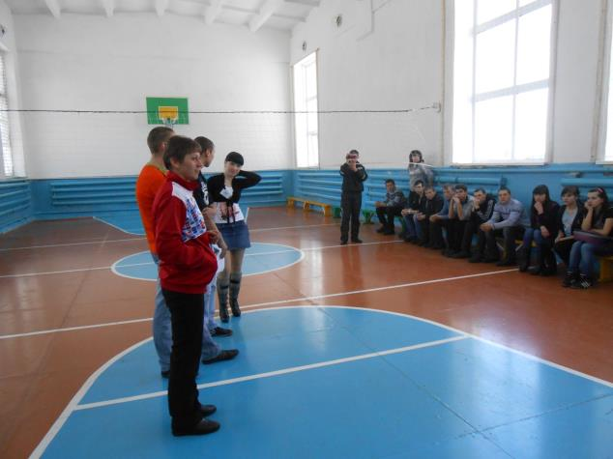
В спортзале училища проходят занятия по физкультуре, а также соревнования

Slide 10
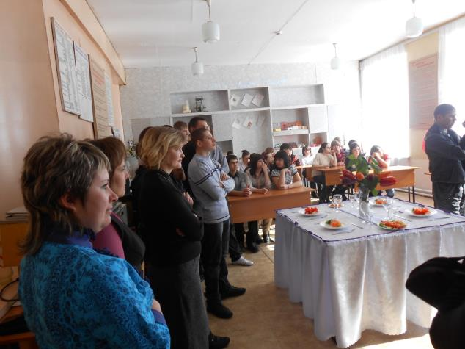
Вниманию ребят был представлен мастер-класс по профессии повар-кондитер.

Slide 11
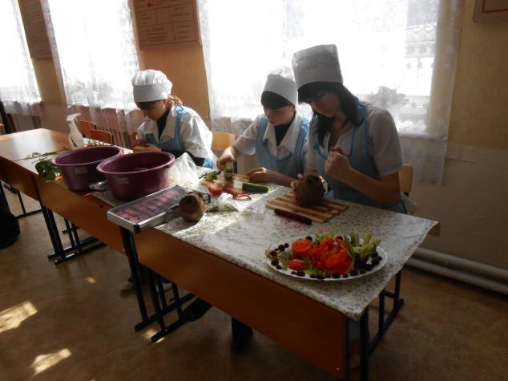
В лаборатории была продемонстрирована техника карвинга, показана сервировка праздничного стола.

Slide 12
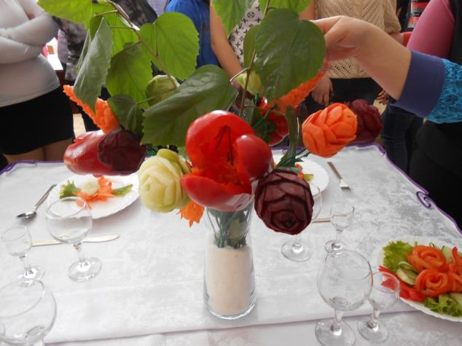
Букет, составленный из овощей и фруктов, впечатлил даже юношей.

Slide 13
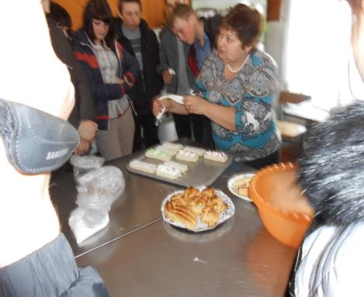
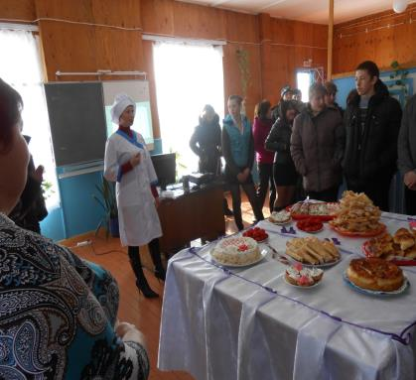
Мастер-класс по украшению тортов

Slide 14
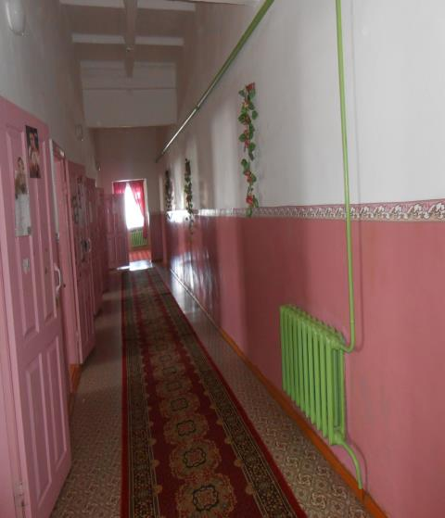
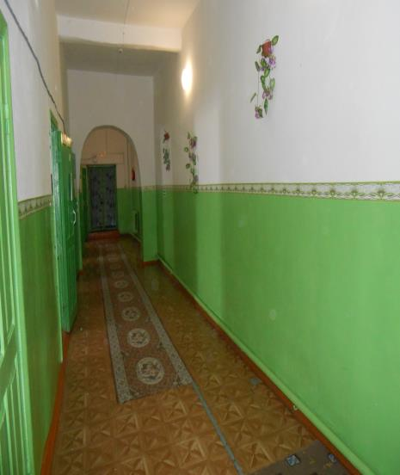
В общежитии училища всё на высшем уровне

Slide 15
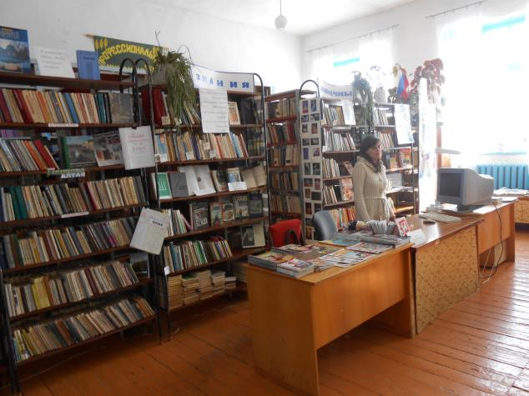
А сколько книг, газет, журналов есть в библиотеке!

Slide 16
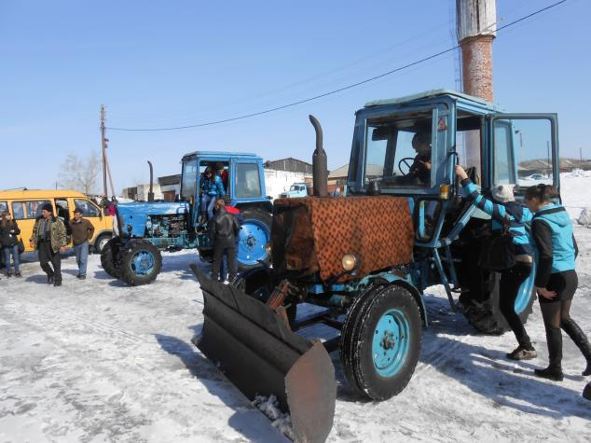
Была возможность прокатиться на тракторе, и девушки с нескрываемой радостью этим воспользовались

Slide 17
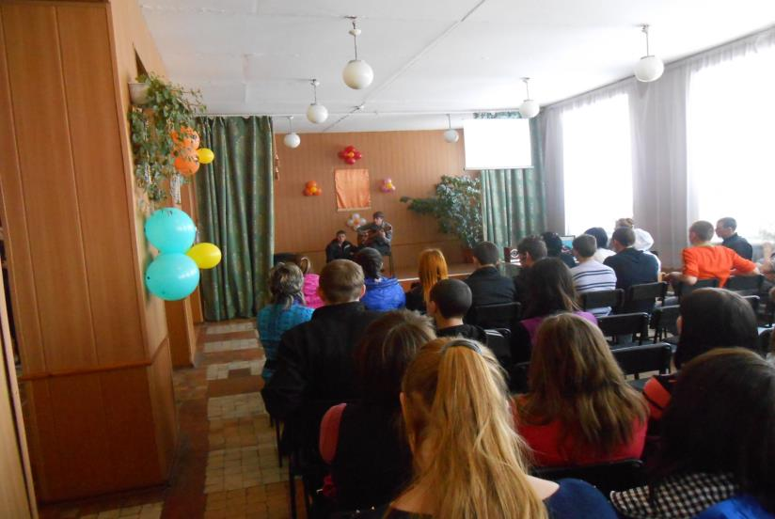
Экскурсия подходила к концу. Время прошло быстро и незаметно, а на прощание перед гостями выступила молодёжная агитбригада.

